Slide 1

[과제 6] 워드클라우드 만들기 및 그래프 작성
조병무

Slide 2
1. 워드 클라우드 만들기 2. Top 10 단어에 대해서 원 그래프 만들기 3. Top 10 단어에 대해서 막대 그래프 만들기
목차
문서의 제목

Slide 3
워드 클라우드 만들기
01
data1-1 <- readLines("hiphop.txt")
Data1-2 <- str_replace_all(data1_1,"\\W"," ")
Data1-3 <- str_replace_all(data1_2,"\\d+"," ")
Data1-4 <- extractNoun(data1_3)
Data1-5 <- table(unlist(data1_4))
Data1-6 <- as.data.frame(data1_5, stringsAsFactors = F)
Data1-7 <- filter(data1_6, nchar(Var1) >= 2)
wordcloud2(data1_7)

Slide 4
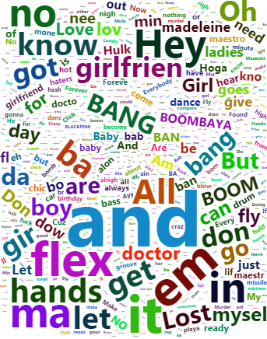
워드 클라우드 만들기
01

Slide 5
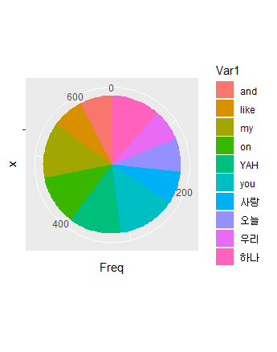
Top 10 단어에 대해서 원 그래프 만들기
02
ggplot(top10, aes(x='', y = Freq, fill = Var1)) +
geom_bar(stat="identity") +
coord_polar(theta = "y", start = 0)

Slide 6
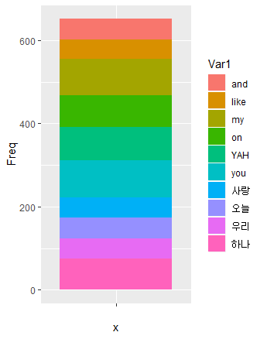
3. Top 10 단어에 대해서 막대 그래프 만들기
03
ggplot(top10, aes(x='', y = Freq, fill = Var1)) +
geom_bar(stat="identity")

Slide 7
감사합니다

